Slide 1
시계 반응

Slide 2
1. 실험목적
시계 반응을 이용해 반응 속도에 미치는 농도의 영향을 알아본다.
핵심 개념: 반응 속도, 반응 메커니즘, 속도 결정 단계, 시계 반응

Slide 3
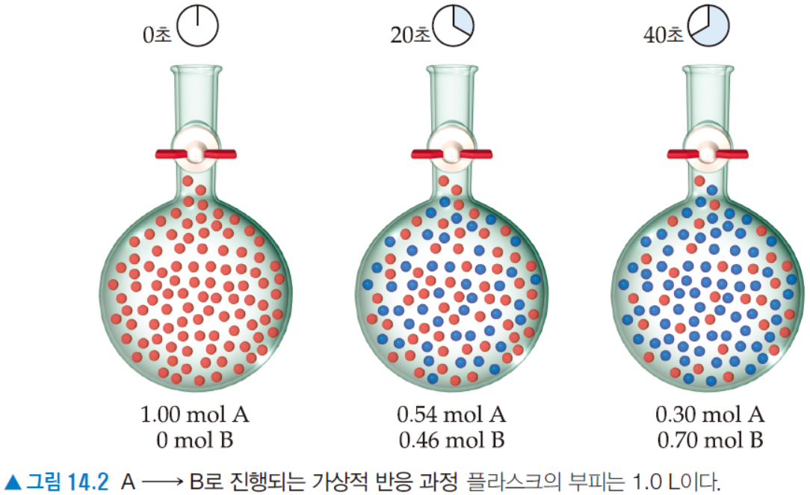
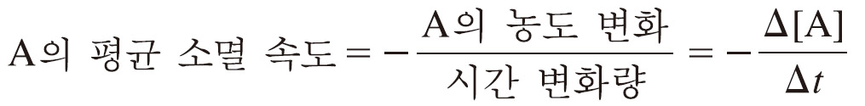

2. 이론
반응 속도 (reaction rate)
단위 시간당 반응물의 농도 감소 또는 생성물의 농도 증가 속도
Rate = [M/s]
$$\frac{\text{Δ}\text{C}}{\text{Δ}\text{t}}$$
가상의 A → B 로 진행되는 단일 반응
속도는 항상 양의 값으로 표현 Δ[A]는
음수이므로 소멸 속도에는 (-) 부호
→ A와 B의 화학량론 관계가 1:1이기 때문에
A의 평균 소멸 속도와 B의 평균 생성 속도 동일

Slide 4
2. 이론
반응 속도에 영향을 주는 인자
1. 반응물의 물리적 상태 → 더 빨리 충돌할수록 더 빨리 반응
  • 균일(homogeneous)반응 : 반응물들이 모두 기체이거나 모두 액체
  • 불균일(heterogeneous)반응 : 반응물이 서로 다른 상인 경우, 반응물이 접촉하는
  부분에서 반응이 일어남 (표면적 증가시 더 빠르게 반응함)
2. 반응물의 농도 → 농도가 증가할수록 반응 분자들이 충돌하는 횟수가 증가
3. 반응이 일어나는 온도 → 온도가 증가하면 운동 에너지가 증가하고 운동 속도가 빨라지며 충돌 횟수가 많아지고 높은 에너지로 충돌함.
4. 촉매의 존재 → 반응에서 자신은 소비되지 않으며 활성화 에너지를 낮춰 반응 속도 증가.
5. 압력 → 기체의 압력 증가시 기체 분자의 농도가 증가하여 분자 간 충돌 횟수 증가.
6. 활성화 에너지 : 반응이 일어나기 위한 최소한의 에너지
→ 활성화 에너지가 낮을수록 반응 속도가 커짐.

Slide 5

2. 이론
속도 법칙 (rate law)
반응 속도와 농도 사이의 관계를 정량적으로 나타낸 식, 반응 속도가 반응물 농도에 어떻게 의존하는지를 보여줌.
일반적으로 반응
에 대한 속도법칙은
[A], [B] : 반응물의 농도 (M, mol/L)
k : 속도 상수 (rate constant) → 온도와 촉매 존재의 영향을 받음.
m, n : 반응 차수 (reaction order) → 속도 법칙의 농도항
m + n : 전체 반응 차수 (overall reaction order) → 각 반응물에 대한 차수들의 합
속도 법칙 결정 = 속도 상수와 반응 차수 결정

Slide 6
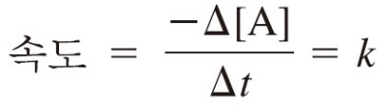
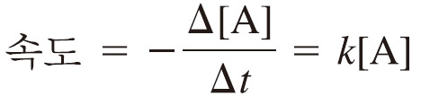

2. 이론
속도 법칙 (rate law)
반응 차수 : 반응물 농도가 반응속도에 미치는 영향을 나타냄.
영차 반응 (zero order reaction) : 전체 반응 차수가 0인 반응으로, A의 반응 속도가 [A]와 무관함.
일차 반응 (first order reaction) : 반응 속도가 한 가지 반응물 농도의 1제곱에만 의존하는 반응.
이차 반응(second order reaction) : 전체 반응 차수가 2차인 반응들.
→ 농도와 관계없이 일정한
속도로 반응 진행
→ 농도를 2배로 하면
속도 2배 증가
→ 농도를 2배로 하면
속도 4배 증가

Slide 7
2. 이론
반응 메커니즘 (reaction mechanism)
반응물에서 생성물로 전환되는 반응 단계의 순서.
반응의 각 단계에서 결합의 파괴, 생성 순서와 원자의 상대적 위치 변화를 자세하게 기술함.
속도 법칙은 균형 맞춘 화학 반응식의 계수로부터가 아니라, 메커니즘으로부터 결정된다.

Slide 8
2. 이론
반응 메커니즘 (reaction mechanism)
단일 단계 반응 (elementary reaction) : 반응 과정에서 각 단계에 해당하는 반응. 모든 반응은 하나 이상의 단일 단계 반응으로 이루어짐.
HCl (aq) + NaOH (aq) → NaCl (aq) + 2 H₂O (l)
다단계 반응 : 반응이 여러 단계를 거쳐서 진행되는 반응
A → B 1단계 반응
B → C + D 2단계 반응
A → C + D (전체 반응)
B : 중간체 → 앞선 단일단계에서 생성, 다음 단일 단계에서 소비되는 물질로 전체 반응식에서 나타나지 않음.

Slide 9
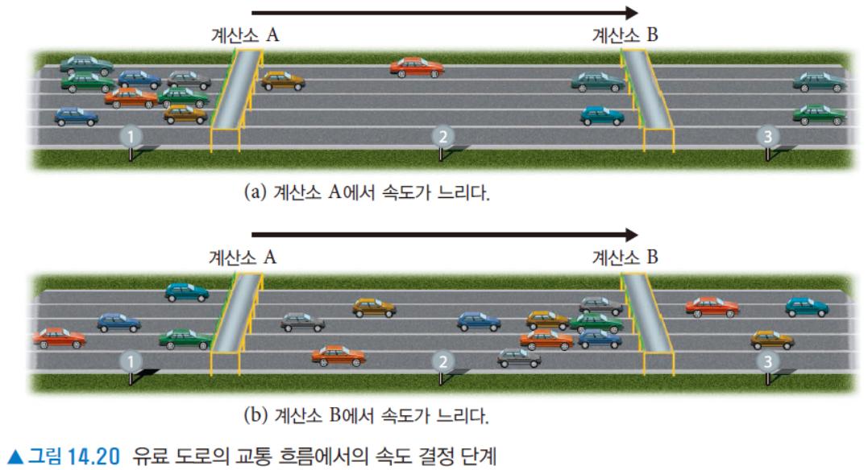
2. 이론
다단계 메커니즘의 속도 결정 단계 (rds, rate determining step)
속도 결정 단계 : 다단계 반응에서 각 반응 단계 중 가장 느린 단계
→ 속도 결정 단계는 전체 반응 속도의 속도 법칙을 결정함.

Slide 10
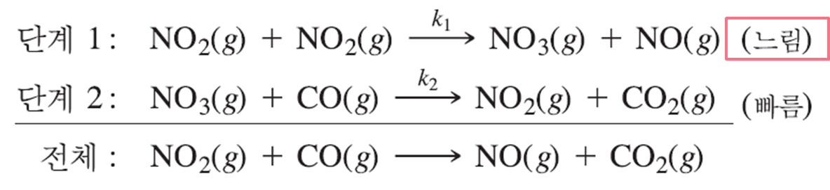

2. 이론
다단계 메커니즘의 속도 결정 단계 (rds, rate determining step)
느린 초기 단계를 갖는 반응 메커니즘
속도 결정 단계, k₂ >> k₁
전체 반응 속도 = 1단계의 속도, 반응 속도 법칙 = 1단계의 속도 법칙

Slide 11
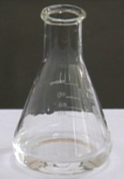

2. 이론
시계 반응(chemical clock)
속도 결정 단계가 포함된 다단계 반응에서 정해진 양의 반응물이 모두 반응 하고 난 후 용액의 색깔 변화를 관찰하여 반응에 소요된 시간을 측정할 수 있는 반응
화학 반응 속도와 반응물 농도의 관계를 확인할 수 있는 반응
시계 반응은 마치 중화점을 찾는 반응처럼 반응 도중에 갑자기 색이 변해 그것이 마치 자명종처럼 보인다 해서 붙여진 이름임.
→

Slide 12
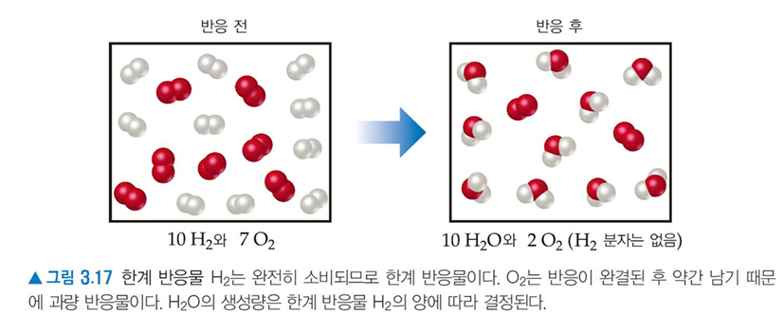
2. 이론
시계 반응의 조건
첫 번째 단계에서 느린 속도로 생성된 중간물질이 두 번째 단계에서 빠른 속도로 소비되어야 함.
두 번째 반응물은 한계 반응물이어야 함.
→ 한계 반응물 (limiting reactant) :
한 반응에서 완전히 소비되는 반응물
(몰수가 적은 반응물)은 생성물의 양을
결정 또는 제한 한다. 그 외의 다른
반응물들을 과량 반응물이라고 한다.
마지막 단계에서 한계 반응물이 모두 소비되면 첫 번째 단계에서 생성된 중간물질과 지시약이 반응해서 색을 띰.

Slide 13
2. 이론
시계 반응
1단계 반응 3I⁻ (aq) + S₂O₈²⁻ (aq) → 2SO₄²⁻ (aq) + I₃⁻ (aq) : 매우 느린 반응
2단계 반응 I₃⁻ (aq) + 2S₂O₃²⁻ (aq) → 3I⁻ (aq) + S₄O₆²⁻ (aq) : 빠른 반응
1단계 반응
→ I⁻는 S₂O₈²⁻에 의해 산화되어 I₂가 되고, 한계 반응물인 S₂O₈²⁻이 소진되면
I⁻이 I₂와 결합하여 I₃⁻ 로 존재하게 됨. (I⁻+ I₂ → I₃⁻)
2단계 반응
→ S₂O₃²⁻은 매우 빠른 속도로 I₃⁻을 I⁻로 환원시킴.
→ S₂O₃²⁻이 모두 소모되면 I₃⁻는 I⁻로 환원되지 않고 남음.
→ 남은 I₃⁻는 녹말지시약과 결합하여 짙은 청색을 나타냄.

Slide 14
2. 이론
시계 반응의 시간
용액의 색상이 나타날 때까지 걸리는 시간은 용액에 넣어준 S₂O₃²⁻가 완전히 소모 될 때까지 걸리는 시간
S₂O₃²⁻ 농도를 일정하게 넣어주기 때문에 일정한 농도의 I₃⁻가 생성되는 시간
반응속도가 빠를수록 첫 단계 반응 속도가 빠름
속도 결정 단계
1단계 반응 3I⁻ (aq) + S₂O₈²⁻ (aq) → 2SO₄²⁻ (aq) + I₃⁻ (aq) : 매우 느린 반응
2단계 반응 I₃⁻ (aq) + 2S₂O₃²⁻ (aq) → 3I⁻ (aq) + S₄O₆²⁻ (aq) : 빠른 반응
한계 반응물
반응속도 : v = k[I⁻]^{m}[S₂O₈²⁻]^{n}

Slide 15
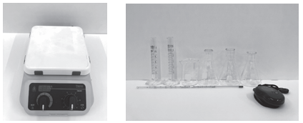
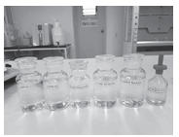
3. 실험기구 및 시약
기구
시약
10 ml 눈금실린더 2개
100 ml 삼각플라스크 3개
100 ml 비커
온도계
교반기
초시계
0.2M KI
0.2M KCl
0.1 M (NH₄)₂S₂O₈
0.1 M (NH₄)₂SO₄
0.025 M Na₂S₂O₃
녹말지시약

Slide 16
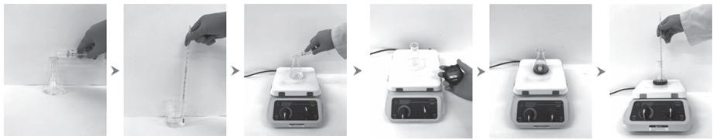
4. 실험 방법
실험. 시계 반응
100 ml 삼각 플라스크에 10㎖ 눈금실린더 A를 사용하여 KI, KCl, Na₂S₂O₃ 취한 후 (반응 혼합물의 구성 참고) 녹말 지시약 3~4방울 넣음.
삼각 플라스크에 마그네틱 바를 넣고 교반시킴.
100 ml 비커에 (NH₄)₂S₂O_{8,} (NH₄)₂SO₄를 눈금실린더 B로 취한 후 삼각 플라스크에 넣고 계속 교반시킴. (용액을 섞는 순간 시간 측정)
용액이 청색을 띠면 시간과 온도 기록.

Slide 17
4. 실험 방법
반응 혼합물의 구성
반응 | 100 ml 삼각플라스크 | 100 ml 비커
1 | 10 ml 0.20 M KI 5 ml 0.025 M Na₂S₂O₃ | 10 ml 0.10 M (NH₄)₂S₂O₈
2 | 5 ml 0.20 M KI 5 ml 0.20 M KCl 5 ml 0.025 M Na₂S₂O₃ | 10 ml 0.10 M (NH₄)₂S₂O₈
3 | 10 ml 0.20 M KI 5 ml 0.025 M Na₂S₂O₃ | 5 ml 0.10 M (NH₄)₂S₂O₈ 5 ml 0.10 M (NH₄)₂SO₄

Slide 18
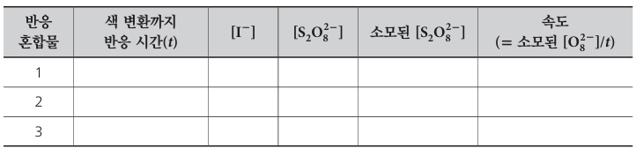
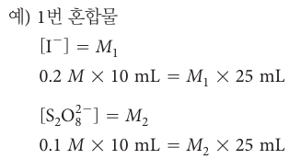
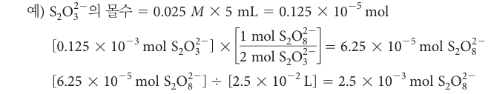
5. 실험 결과 계산
실험. 시계 반응
반응물의 농도,
반응 시간 및 속도 측정
- 반응혼합물의 몰농도 구하기 - 소모된 [S₂O₈²⁻] 구하기
- 속도(s) = 소모된 [S₂O₈²⁻] (M) ÷ 변색까지 걸린 시간 (t)

Slide 19
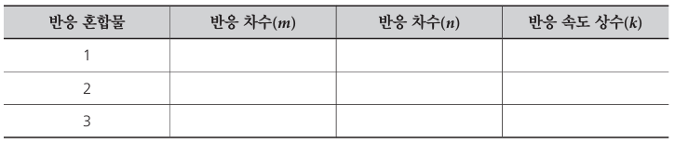
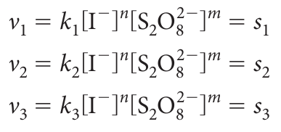
5. 실험 결과 계산
실험. 시계 반응
반응 차수(m, n) 및 속도 상수(k) 결정
- 각 반응별로 구한 [S₂O₈²⁻], [I⁻]의 농도를 반응속도식에 대입.

Slide 20
6. 주의 및 참고사항
이 실험은 일정한 온도에서 해야 한다.
눈금 실린더 A, B는 구분해서 사용한다.
교반 속도는 모두 일정하게 한다.
삼각플라스크가 혼동되지 않도록 주의한다.
초시계 사용법을 숙지한 후 실험하도록 한다.
색 변화 관찰 시에는 바닥에 흰 종이를 깔고 관찰한다.
실험 후 모든 용액은 폐수통에 버린다.

